Slide 1
Fundamentos de Programación FPY Estructuras de decisión en Pseudocódigo
NOMBRE Y FECHA

Slide 2
CONTENIDO
01
Introducción a las estructuras de decisión.
02
Tipos de estructuras de decisión
03
Estructuras de decisión anidadas
04
Ejemplos prácticos

Slide 3
Introducción a las estructuras de decisión
01

Slide 4

Introducción
las estructuras de decisión son elementos fundamentales que permiten a los algoritmos tomar decisiones en función de condiciones específicas. Estas estructuras son la clave para la creación de programas dinámicos y adaptativos, ya que permiten que el flujo de ejecución del código se ramifique según la evaluación de condiciones lógicas,(Permite tomar un camino u otro camino en base a los datos que se suministre) . En esencia, las estructuras de decisión actúan como el "cerebro" del programa, permitiéndole elegir entre diferentes caminos y ejecutar instrucciones específicas según el contexto

Slide 5
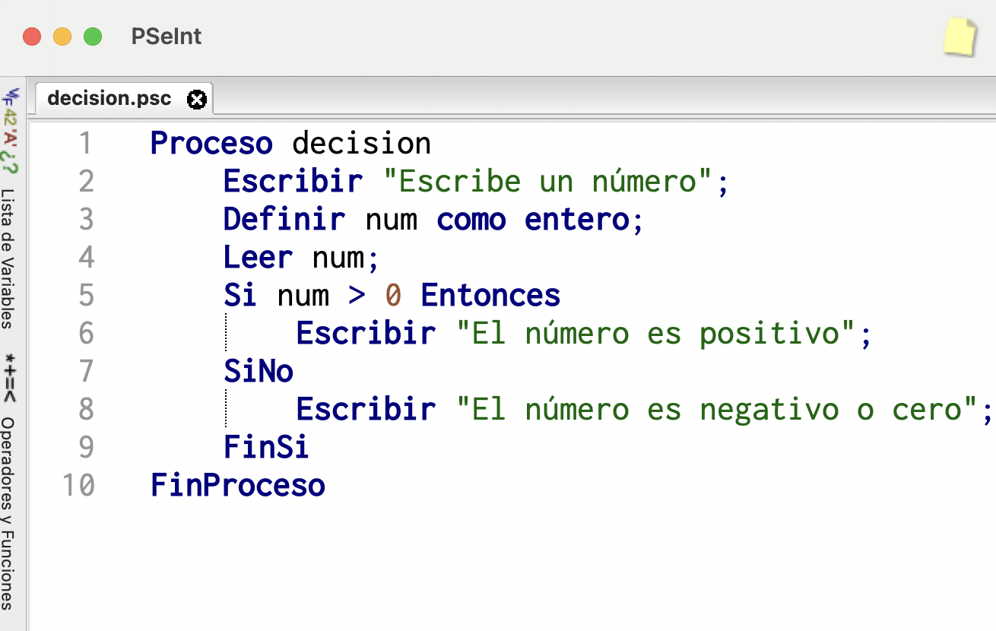
¡Atento a la explicación del o la docente!
Supongamos que estamos desarrollando un programa que verifica si un número ingresado por el usuario es positivo o no. Utilizando una estructura de decisión if, podemos expresar esta lógica de la siguiente manera
¡Escribe el código en tu computador!

Slide 6
¡Atento a la explicación del o la docente!
Línea 1: Inicio del proceso
Línea 2: Escribir "Escribe un número";: Se muestra en la pantalla un mensaje que le pide al usuario que ingrese un número.
Línea 3: Definir num como entero;: Se declara una variable llamada num de tipo entero para almacenar el número ingresado por el usuario.
Línea 4: Leer num;: Se lee el número ingresado por el usuario y se almacena en la variable num.
Línea 5: Si num > 0 Entonces: Se inicia una estructura de decisión con la condición "si el número es mayor que cero". Si esta condición es verdadera, se ejecuta el siguiente bloque de código.
Línea 6: Escribir "El número es positivo";: Si la condición del Si es verdadera, se imprime en pantalla el mensaje "El número es positivo".
Línea 7: SiNo: Esta es la parte del Si que se ejecuta si la condición del Si es falsa.
Línea 8: Escribir "El número es negativo o cero";: Si la condición del Si es falsa, se imprime en pantalla el mensaje "El número es negativo o cero".
Línea 9: FinSi: Marca el final de la estructura Si.
Línea 10: FinProceso: Indica el final del proceso.

Slide 7
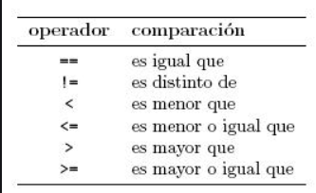
¡Las condicionales tienen condiciones a comparar!
Las condicionales siempre deben tener un operador de comparación:

Slide 8
Tipos de estructuras de decisión
02

Slide 9
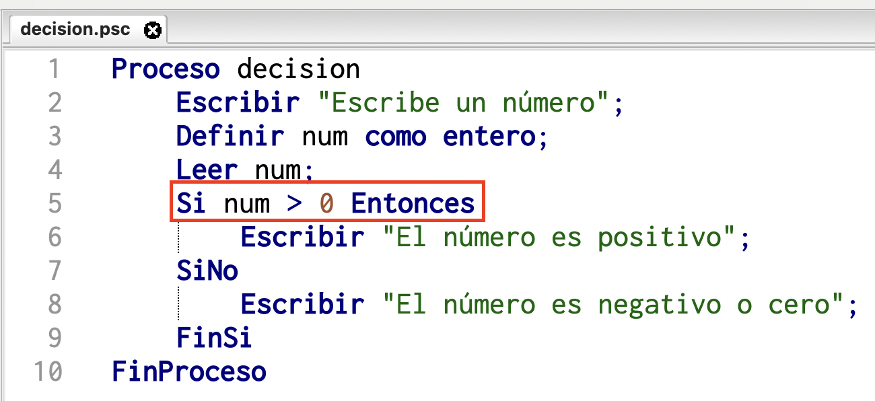
Estructura IF
La estructura más básica de decisión. Ejecuta un bloque de código si una condición es verdadera

Slide 10
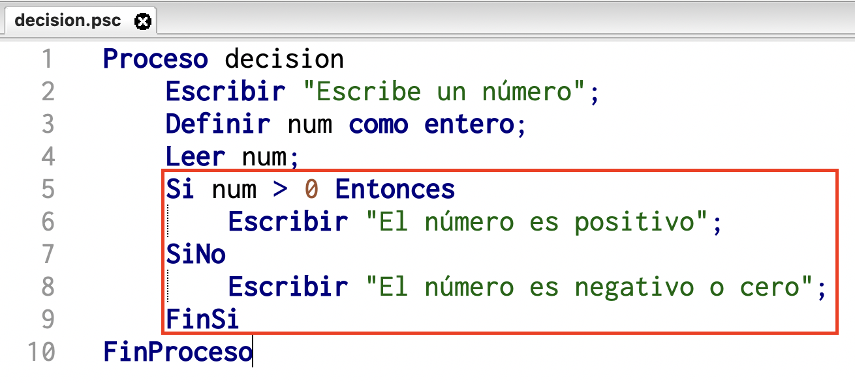
Estructura IF-ELSE
Permite ejecutar un bloque de código si una condición es verdadera y otro bloque si la condición es falsa.

Slide 11
03
Estructuras de decisión anidadas

Slide 12
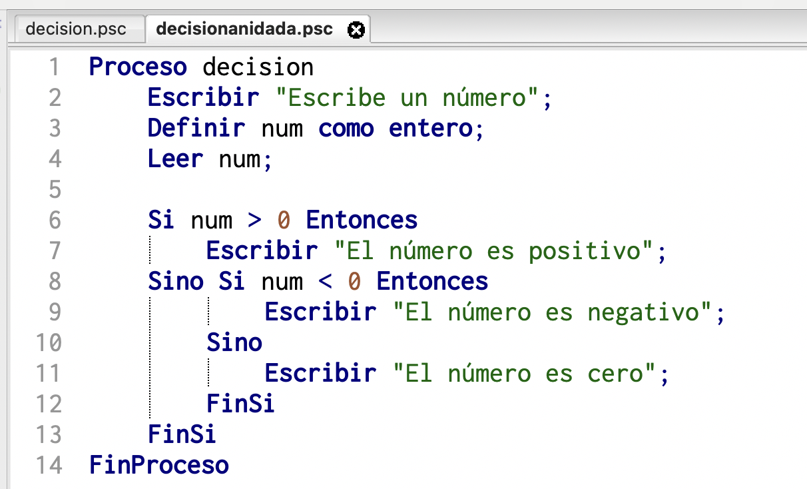
Estructura IF-ELSE IF-ELSE (Decisión Anidada)
Utilizada cuando hay múltiples condiciones que deben ser evaluadas en secuencia. Se ejecuta el bloque correspondiente a la primera condición verdadera.
¡Escribe este nuevo código en tu computador!, nombra como “decisionanidada”

Slide 13
Tips para abordar las decisiones anidadas
Desglose de Problemas:
Divide el problema en partes más pequeñas. Aborda cada condición por separado antes de combinarlas en decisiones anidadas. Al entender cada parte, te resultará más fácil abordar la complejidad general.
2. Construcción Gradual:
Comienza con ejemplos pequeños y aumenta gradualmente la complejidad. Construye tu comprensión paso a paso, comenzando con situaciones simples y avanzando hacia casos más desafiantes
3. Visualización con Diagramas de Flujo:
Utiliza diagramas de flujo para visualizar el flujo de tu programa. Estos diagramas ayudan a seguir la lógica y comprender cómo las decisiones anidadas afectan el recorrido del programa.
4. Observación del Código de Otros:
Examina el código de otros programadores que utilicen decisiones anidadas. Observa cómo estructuran sus decisiones y cómo organizan su lógica condicional

Slide 14

Recuerden……
Recuerden que la maestría en programación no se logra de la noche a la mañana, sino a través de la dedicación y la persistencia. Cuanto más tiempo dediquen a practicar, más sencilla se volverá la programación. Cada línea de código que escriban es un paso más cerca de alcanzar sus metas.
Al principio puede ser complejo, pero verás que cada día se volverá más sencillo, esto se logra dedicando tiempo y esfuerzo a la programación.

Slide 15
04
Ejemplos prácticos

Slide 16

Ahora practiquemos los siguientes ejercicios en tu computador.
Ejercicio 1:
Construye un programa que el usuario ingrese un número.
El programa leerá el valor, y obtendrá el resto (Residuo o Mod) al dividir el número por 2.
Si el resultado de la división es 0, mostrar por pantalla “El número ingresado es par”
Sino mostrar por pantalla “El número ingresado es impar”

Slide 17
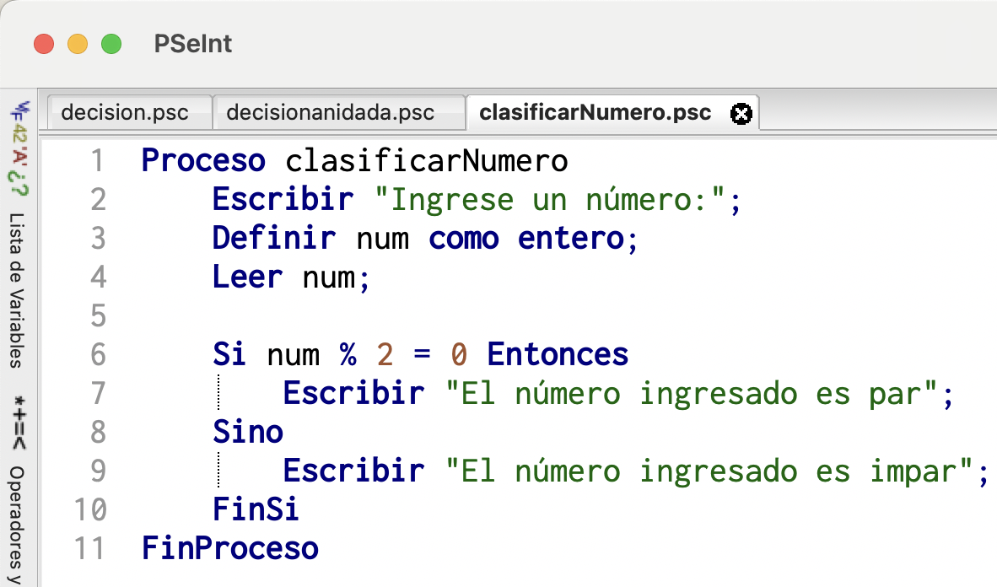
Ahora practiquemos los siguientes ejercicios en tu computador.
¡Escribe este nuevo código en tu computador!, te servirá para practicar y estudiar”

Slide 18
Ahora practiquemos los siguientes ejercicios en tu computador.
Explicación al código anterior:
Escribir "Ingrese un número": El programa comienza mostrando en la pantalla un mensaje que le pide al usuario que ingrese un número.
Definir num como entero: Aquí se declara una variable llamada num como un número entero. En este espacio se almacenará el número ingresado por el usuario.
Leer num: El programa lee el número que el usuario ha ingresado y lo almacena en la variable num.
Si num % 2 = 0 Entonces: Se inicia una estructura condicional. El operador % devuelve el residuo de la división entre num y 2. Si el residuo es 0, significa que num es divisible por 2, lo que indica que el número es par.
Escribir "El número ingresado es par": Si el residuo es 0, el programa imprime en la pantalla que el número ingresado es par.
Sino: Si el residuo no es 0 (es decir, el número no es divisible por 2), se ejecuta la parte del código después de "Sino".
Escribir "El número ingresado es impar": En este caso, el programa imprime en la pantalla que el número ingresado es impar.
FinSi: Marca el final de la estructura condicional. Después de este punto, el programa continúa su ejecución normal.
FinProceso: Indica el final del proceso llamado clasificarNumero

Slide 19
Ahora practiquemos los siguientes ejercicios en tu computador.
Ejercicio 2:
Construye un programa que el usuario ingrese un número.
El programa leerá el valor, y determinará si es mayor a 10, realizará una acción, en caso contrario, otra acción.
Si el resultado es mayor a 10, mostrar por pantalla “El número ingresado es mayor a 10”
Sino mostrar por pantalla “El número ingresado no es mayor a 10”

Slide 20
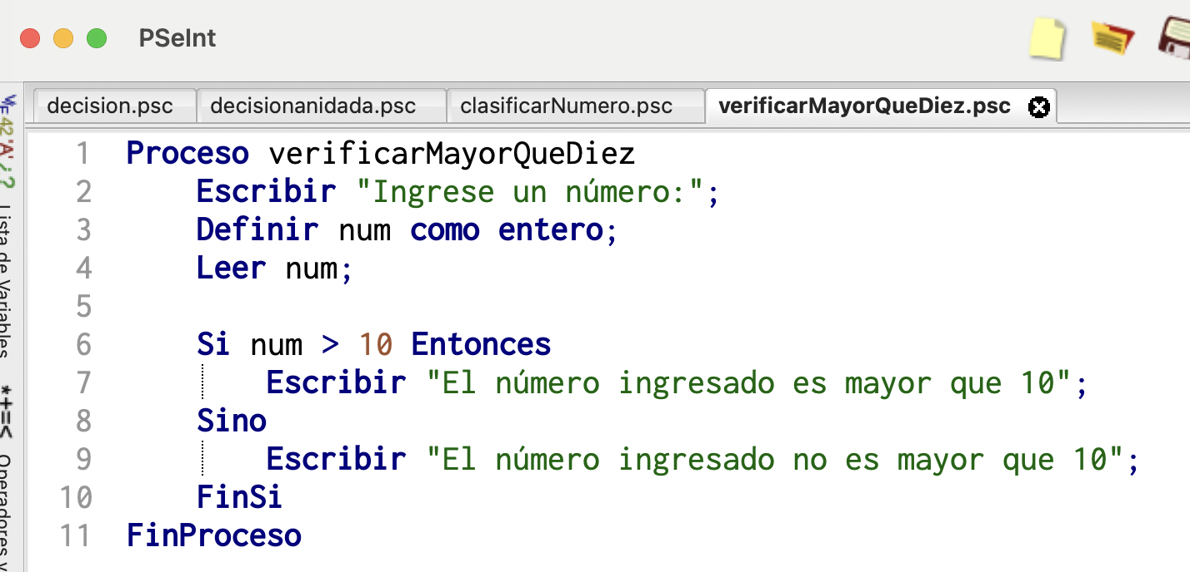
Ahora practiquemos los siguientes ejercicios en tu computador.
¡Escribe este nuevo código en tu computador!, te servirá para practicar y estudiar”

Slide 21

Recuerden……
Recuerden que ser ordenado en la programación no solo facilita la comprensión del código, sino que también contribuye a mantener un desarrollo más fluido y libre de errores. Al estructurar tu código de manera clara y coherente, creas un mapa legible que no solo beneficia a otros desarrolladores que puedan trabajar en el mismo proyecto, sino también a ti mismo a medida que vuelves a revisar o amplías tu código en el futuro. La consistencia en la nomenclatura, la indentación y la lógica de programación son claves para construir un código limpio y comprensible.

Slide 22
Reflexionemos
05

Slide 23

Reflexionemos
¿Qué conflictos nos puede traer las Ñ y las tildes en programación?
¿Nuestros programas deben contener la Ñ o alguna tilde?¿En que parte?
¿Un programa o variable se puede llamar “decisiónDeJosé”?
¿Por qué es importante la Indentación?

